Slide 1
স্বাগতম

Slide 2

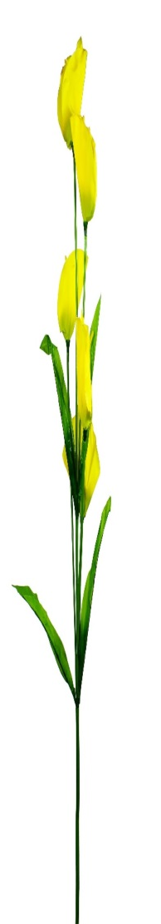


পরিচিতি
মোসাম্মৎ মনোয়ারা বেগম
সিনিয়র শিক্ষক (জীব বিজ্ঞান )
চিনামুড়া এল এন উচ্চ বিদ্যালয়
দাউদ কান্দি, কুমিল্লা
শ্রেণীঃ- ষষ্ঠ
বিষয়ঃ- বিজ্ঞান
অধ্যায়ঃ- 2য়

Slide 3
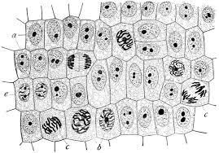
নিচের ছবিতে কী লক্ষ করছ ?

Slide 4
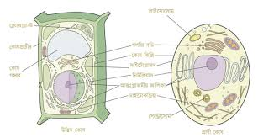
আজকের পাঠ শিরোনাম
একটি জীবকোষের গঠন

Slide 5
এই পাঠ শেষে শিক্ষার্থীরা-
                মূল শিখনফল
জীবকোষ সম্পর্কে বিস্তারিত বর্ণনা করতে পারবে।
              বিভাজিত শিখনফল
জীবকোষ কী তা ব্যাখ্যা করতে পারবে;
জীবকোষের গঠন ব্যাখ্যা করতে পারবে এবং
জীবকোষের কাজ বর্ণনা করতে পারবে।

Slide 6
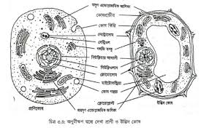
জীবকোষ কী?
জীবকোষ হলো জীবের গঠন ও কার্যগত একক। এটি জীবের মৌলিক একক।

Slide 7
জীবকোষের প্রকারভেদ
প্রধানত দুই ধরনের কোষ দেখা যায়: উদ্ভিদ কোষ ও প্রাণী কোষ।

Slide 8
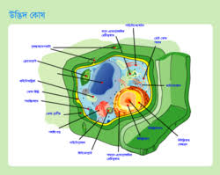
উদ্ভিদ কোষ
উদ্ভিদ কোষে কোষপ্রাচীর ও ক্লোরোপ্লাস্ট থাকে, যা প্রাণী কোষে থাকে না।

Slide 9
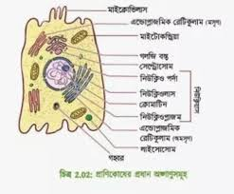
প্রাণী কোষ
প্রাণী কোষে কোষপ্রাচীর থাকে না, কিন্তু নিউক্লিয়াস ও অন্যান্য অঙ্গাণু থাকে।

Slide 10
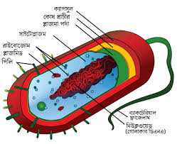
জীবকোষের কাজ
জীবকোষ শোষণ, নিঃসরণ, বংশবিস্তারের মতো কার্য সম্পাদন করে।

Slide 11
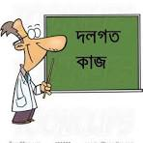
দলগত কাজ
কাজ : মাটি দিয়ে কোষের একটি মডেল বানাও , যাতে কোষপ্রাচীর, কোষঝিল্লি, প্লাস্টিড ও নিউক্লিয়াস থাকবে।

Slide 12
মূল্যায়ন
কোষ কী?
উদ্ভিদ কোষ কী ?
প্রাণী কোষ কী ?
প্লাস্টিড কী ?
মাইটোকণ্ড্রিয়া কী ?
সাইট্রোপ্লাজম কী ?

Slide 13
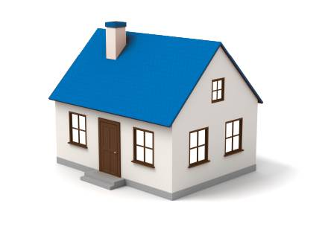
বাড়ির কাজ
উদ্ভিদ কোষ ও প্রাণী কোষের পার্থক্য তৈরি করে একটি পোস্টার তৈরি করো ।

